Slide 1

模块3 接口测试执行
任务3.2.6 数据驱动

Slide 2
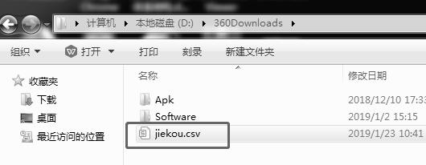
数据驱动
新建一个Excel文件，重命名文件，然后修改文件扩展名为.csv，如jiekou.csv，如图4-3-2-45所示。
图4-3-2-45

Slide 3
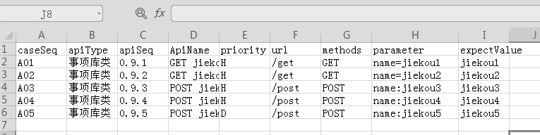
数据驱动
用Excel表格打开新建的CSV文件，设计测试用例，如图4-3-2-46所示。（注意：编写完成之后使用记事本打开CSV文件，不是用Excel打开，然后另存文件，设置文件的编码格式为utf-8）
图4-3-2-46

Slide 4
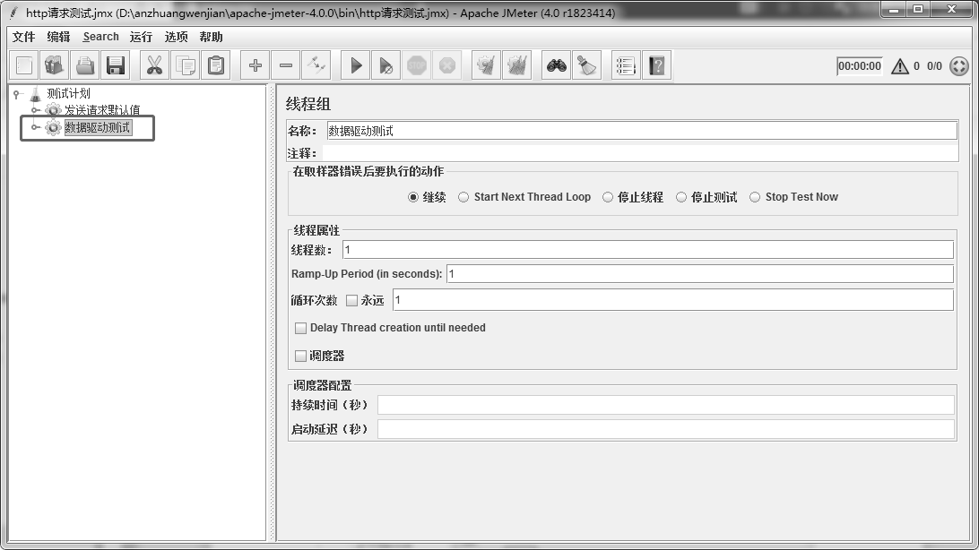
数据驱动
打开JMeter，在测试计划中新建线程组，命名为“数据驱动测试”，如图4-3-2-47所示。
图4-3-2-47

Slide 5
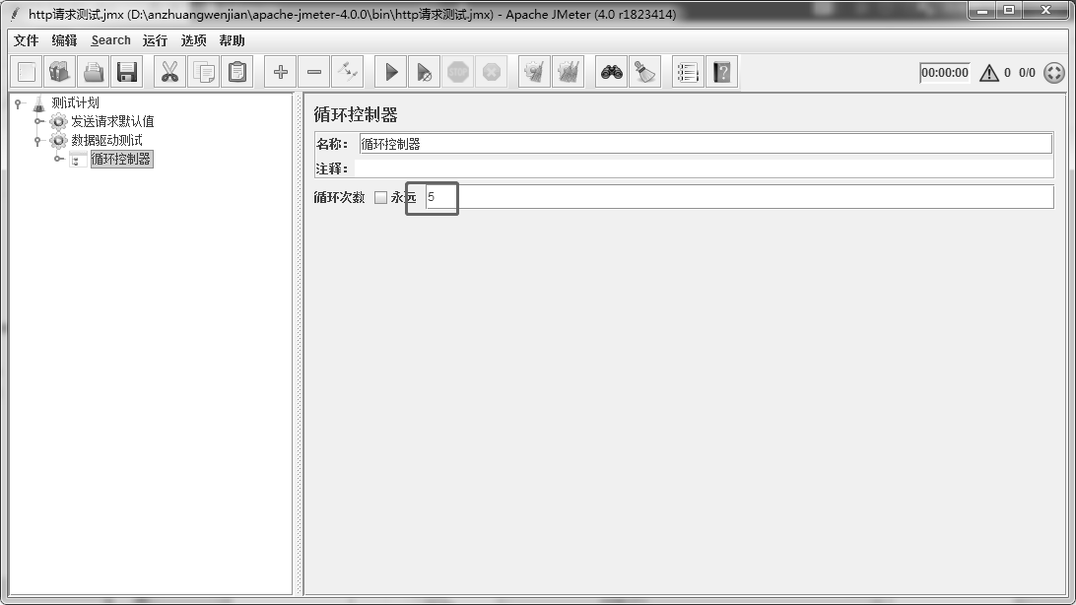
数据驱动
在“数据驱动测试”线程组下面添加一个循环控制器，控制整个用例循环执行的次数，用例数
量修改为5。添加步骤为数据驱动>添加>逻辑控制器>循环控制器，如图4-3-2-48所示。
图4-3-2-48

Slide 6
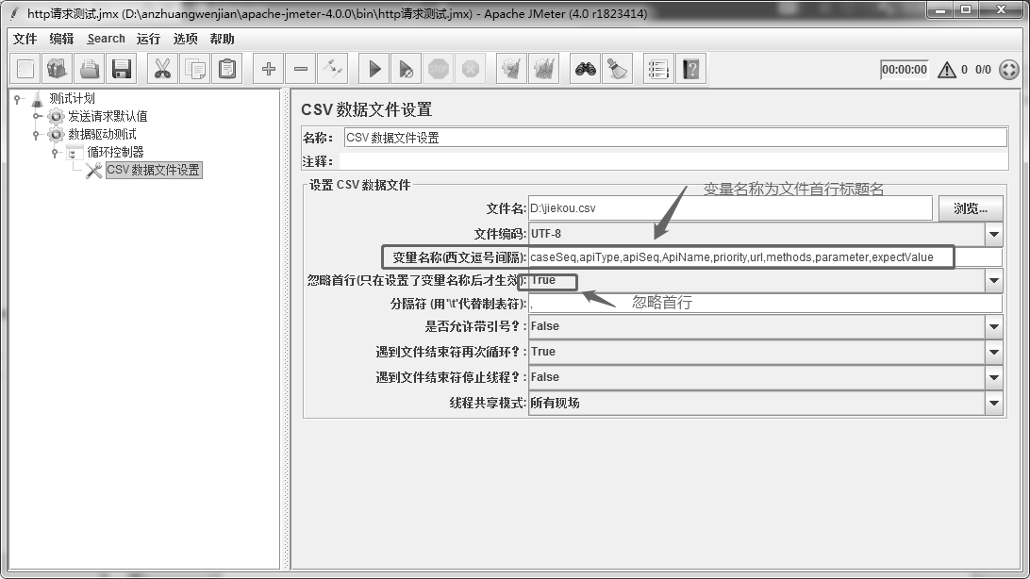
数据驱动
在循环控制器下面增加CSV数据文件设置，配置内容，如图4-3-2-49所示。
图4-3-2-49

Slide 7
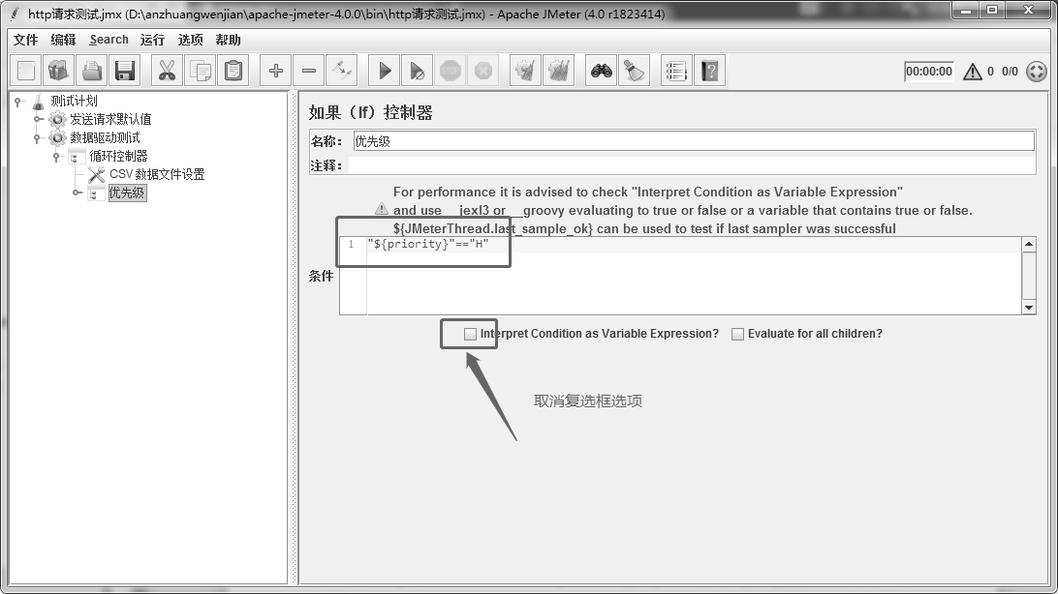
数据驱动
在循环控制器下面添加如果（If）控制器，操作步骤为数据驱动>添加>逻辑控制器>如果（If）控制器。如果（If）控制器的作用是根据不同条件执行不同的用例。可以在循环控制器下面创建优先级控制器，如图4-3-2-50所示。
图4-3-2-50

Slide 8
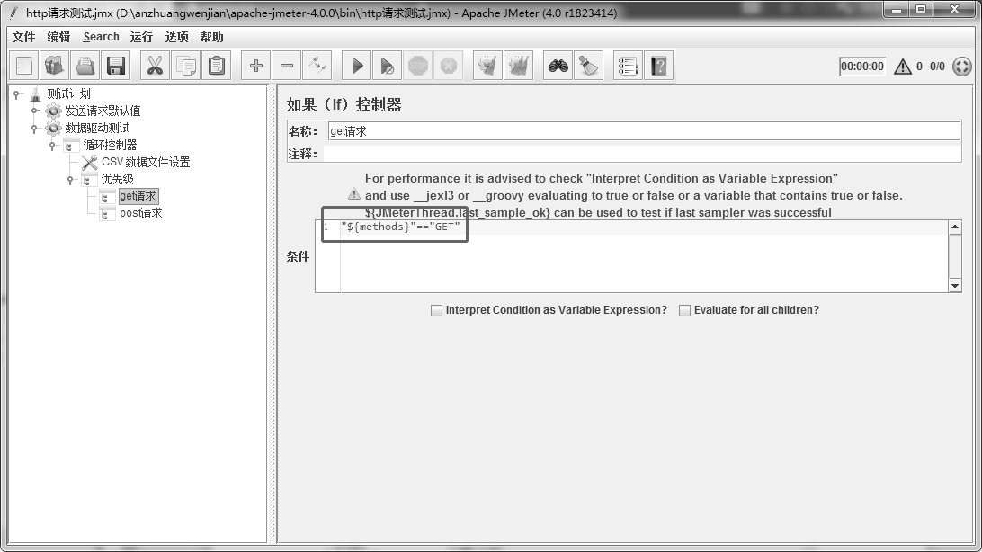
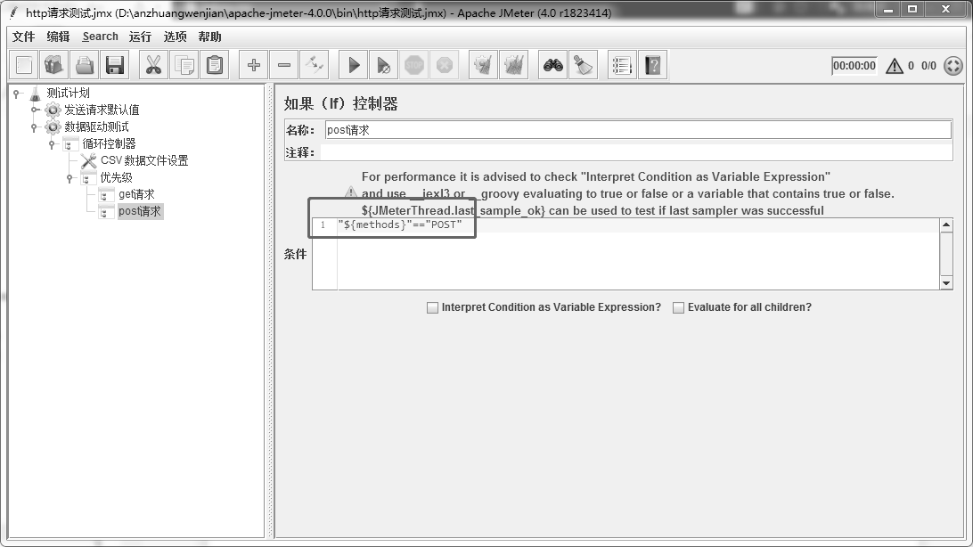
数据驱动
对于根据不同请求方法执行用例，可以在上面的优先级执行用例下面分别创建get和post两个控制
器，如图4-3-2-51和图4-3-2-52所示。
图4-3-2-51 图4-3-2-52

Slide 9
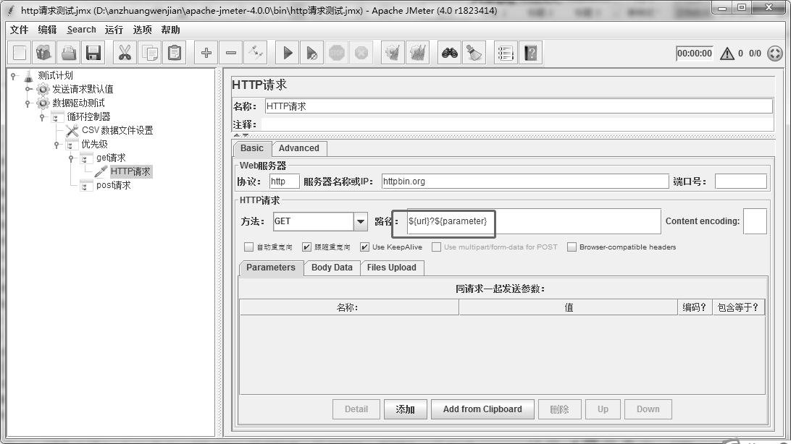
数据驱动
在GET请求控制器下面创建GET请求类型的用例，并填写请求地址和参数，如图4-3-2-53所示。
路径为${url}?${parameter}，其中${url}表示引用CSV文件中url的值，${parameter}表示引用CSV文件中parameter的值。
图4-3-2-53

Slide 10
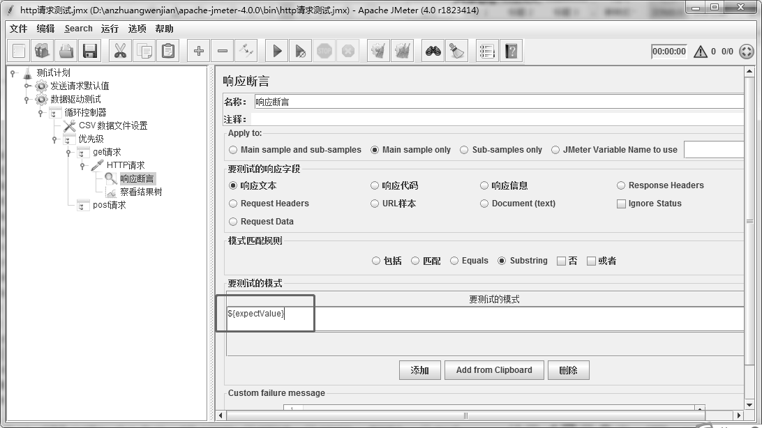
数据驱动
在GET请求控制器下面创建对于GET请求类型用例的响应断言和察看结果树，设置响应断言，如图4-3-2-54所示。断言设置为${expectValue}，其中${expectValue}表示引用CSV文件中expectValue的值。
图4-3-2-54

Slide 11
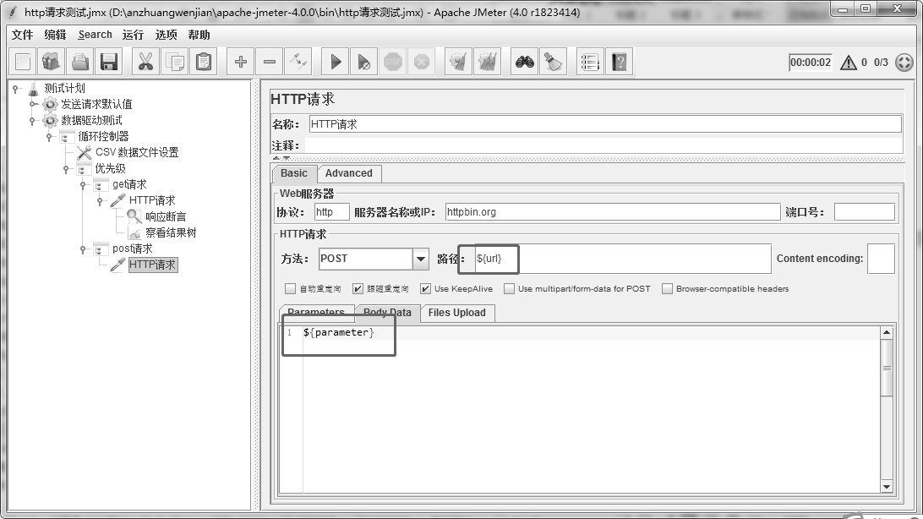
数据驱动
在post请求控制器下面创建POST请求类型的用例，POST用例设置和GET类似，不过参数请求不
一样，是在Body中，另外请求方式为POST，如图4-3-2-55所示。
图4-3-2-55

Slide 12
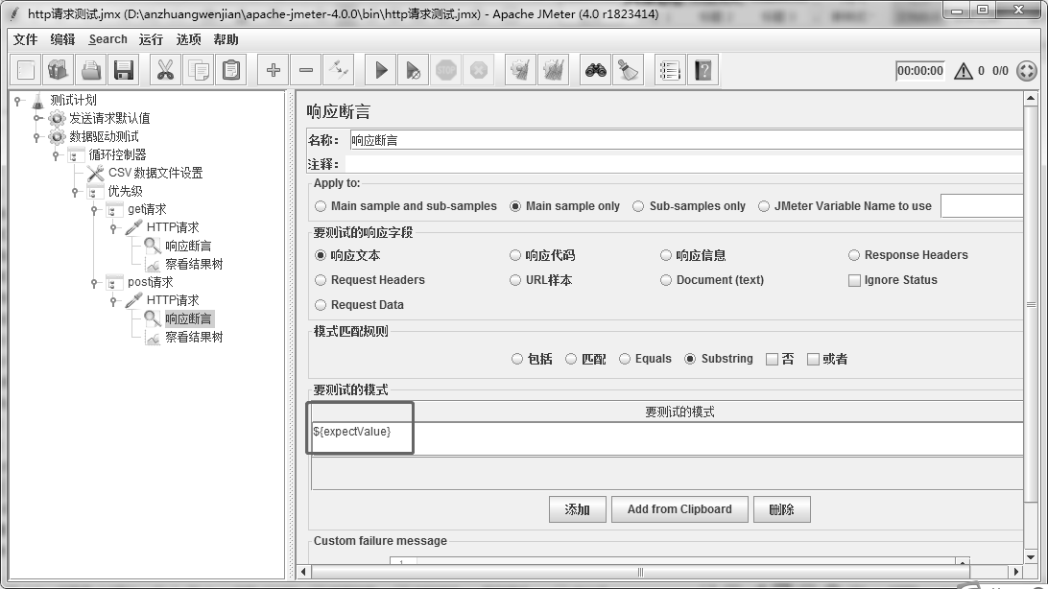
数据驱动
在POST请求控制器下面创建对于POST请求类型用例的响应断言和察看结果树，设置响应断言，如图4-3-2-56所示。
图4-3-2-56

Slide 13
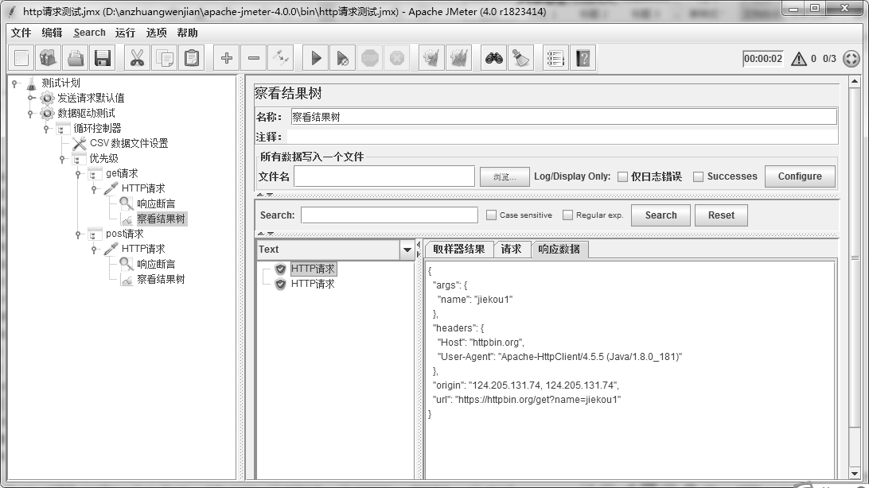
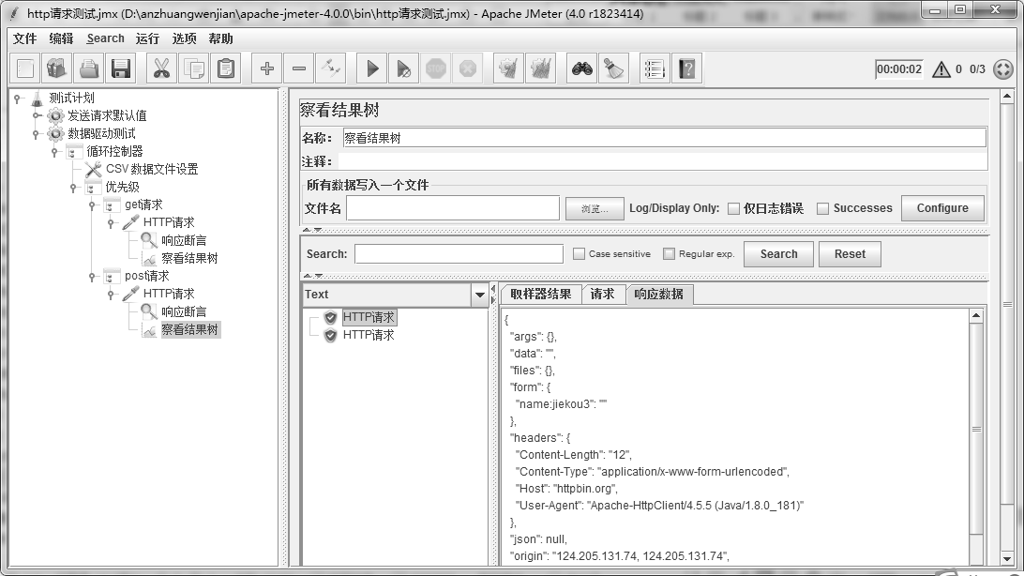
数据驱动
运行数据驱动线测试程组，分别查看GET请求和POST请求结果，如图4-3-2-57和图4-3-2-58所示。
图4-3-2-57 图4-3-2-58

Slide 14
感谢观看

